Slide 1
Hvað er mergæxli? Einkenni, meðferð og nýjungar í lyfjameðferð
Sigurður Yngvi Kristinsson
Prófessor í blóðsjúkdómum
Háskóli Íslands og Landspítali Háskólasjúkrahús

Slide 2
Yfirlit
Hvað er mergæxli?
Örstutt um ónæmiskerfið
Mergæxli
Forstig mergæxlis
Orsakir
Einkenni
Meðferð
Horfur
Hvað er í vændum?

Slide 3
Hvað er mergæxli (multiple myeloma)?
Illkynja æxli í beinmerg vegna fjölgunar á einstofna plasmafrumum sem yfirleitt framleiða einstofna mótefni
Einkenni vegna
Mergbilunar
Áhrifa plasmafrumunnar á bein
Parapróteinsins (M-próteins)
Ónæmisbælingar
Plasmafrumuæxla sem valda staðbundnum einkennum

Slide 4
Örstutt um ónæmiskerfið og blóðmyndun

Slide 5
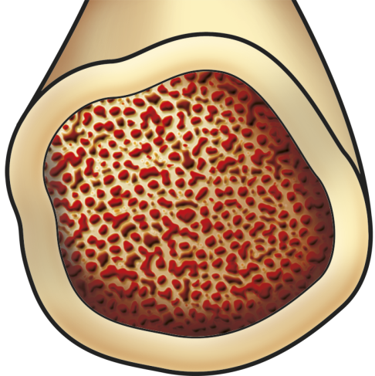
Framleiðsla
Beinmergur framleiðir stöðugt blóðfrumur
Blóðfrumur myndast í beinmerg og fluttar
til blóðs
Flókið kerfi sem hefst í stofnfrumum og svo með þroskun
blóðfruma
Þroskaðar (tilbúnar) blóðfrumur fluttar í blóðrásina

Slide 6
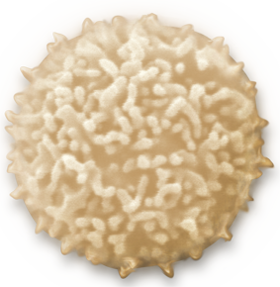
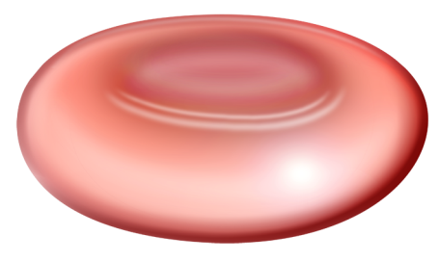
Rauð blóðkorn flytja súrefni
Blóðflögur (thrombocytar) sjá um storknun blóðs
Hvít blóðkorn sjá um ónæmissvar
Rautt blóðkorn, blóðflögur og hvít blóðkorn
Notes:
Redraw/purchase

Slide 7
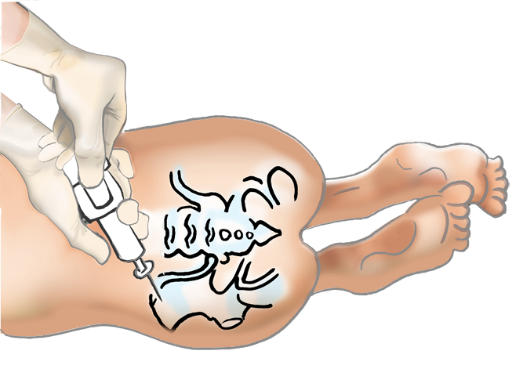
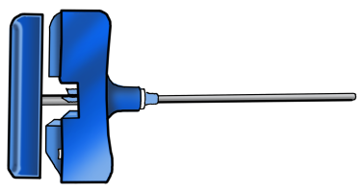
Beinmergur
Hægt að skoða framleiðslu blóðs í beinmergnum með því að skoða niðurstöðu úr blóðrannsóknum (rauð blóðkorn, blóðflögur og hvít blóðkorn)
Nákvæmari upplýsingar er hægt að fá með beinmergsskoðun
Vefjasýni (“bíopsía”)
Sog (”Aspirat”)
Notes:
Redraw

Slide 9
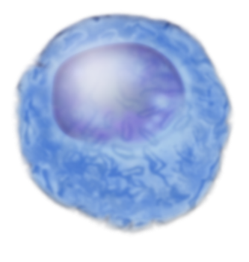
B-frumur (eitilfrumur) breytast í plasmafrumur t.d. ef sýking er til staðar
Plasmafrumur framleiða mótefni sem beint er gegn sýkingunni
B fruma
Plasmafruma
Mótefni
Notes:
Svensk text:
B-cell
Plasmacell
Antikropp

Slide 10
Í mergæxli umbreytast frískar plasmafrumur í illkynja plasmafrumur

Slide 11
Mergæxli
10% af illkynja blóðsjúkdómum
Tíðni eykst með aldri, meðalaldur 72 ára við greiningu
Um það bil 25 greinast á ári á Íslandi

Slide 12
Orsakir mergæxlis
Mjög lítið vitað um orsakir
Hækkandi aldur
Algengara í Afríku
Fjölskyldusaga?

Slide 13
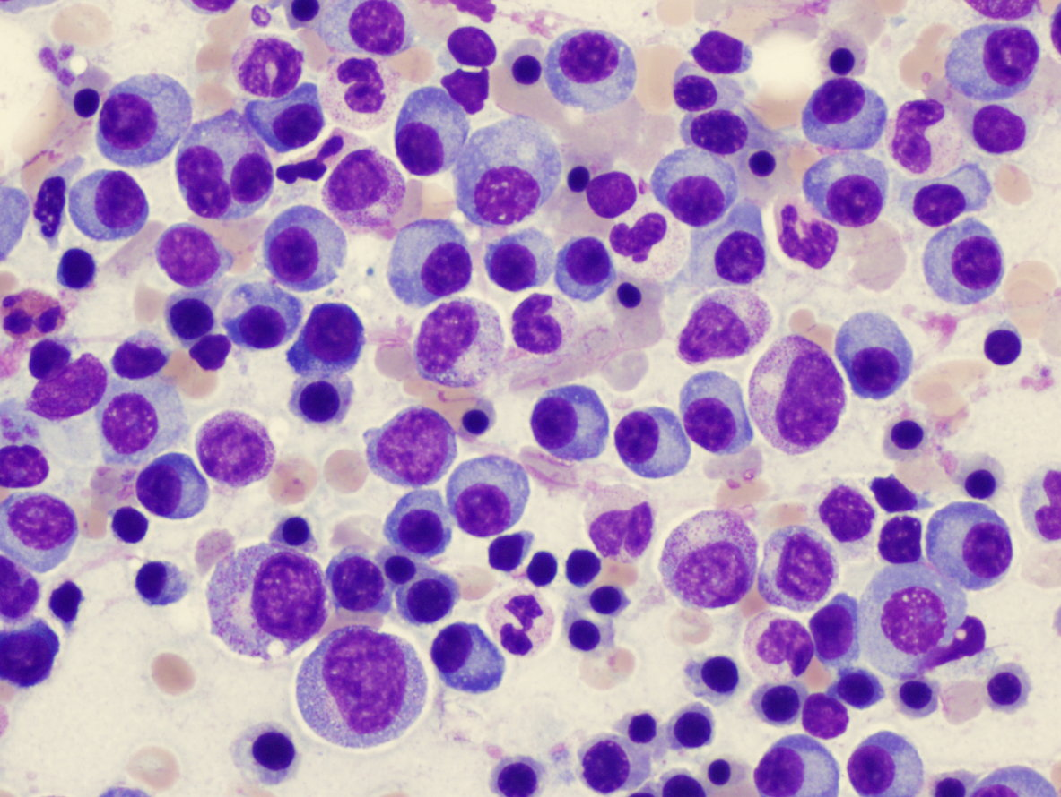
Plasmafrumur

Slide 14
PARAPRÓTEIN = M PRÓTEIN = EINSTOFNA MÓTEFNI
Einstofna (monoclonal) prótein sem finnst í blóði eða þvagi
Svipað og mótefni nema öll alveg eins

Slide 15
Prótein-rafdráttur

Slide 16
Heilbrigð plasmafruma
B-fruma
Forstig mergæxlis (MGUS)
Einkennalaust mergæxli
Mergæxli
Umbreyting
Notes:
Svensk text:
Normal långlivad plasmacell
B-cell i germinalcentrum
Genetiska misstag
MGUS
Asymtomatiskt myelom
Kroniskt myelom
Intermedullärt myelom
Symtomatiskt myelom
Extramedullärt myelom
Redeaw, similar cells used earlier.

Slide 17
Góðkynja einstofna mótefnahækkun (forstig mergæxlis) Monoclonal gammopathy of undetermined significance (MGUS)
Forstig mergæxlis
Engin merki um illkynja eitilfrumu/plasmafrumu sjúkdóm
Aukið algengi með hækkandi aldri (7% >80 ára)
1-1,5% áhætta á ári að þróist yfir í mergæxli eða tengda sjúkdóma
MGUS er alltaf undanfari mergæxlis

Slide 18
Forstig mergæxlis (MGUS)
Skilgreining
Einstofna mótefni í sermi <30g/l
< 10 % plasmafrumur í merg
Ekki nýrnabilun eða hátt kalk í sermi
Engar úrátur í beinum
Engin plasmacytoma

Slide 19
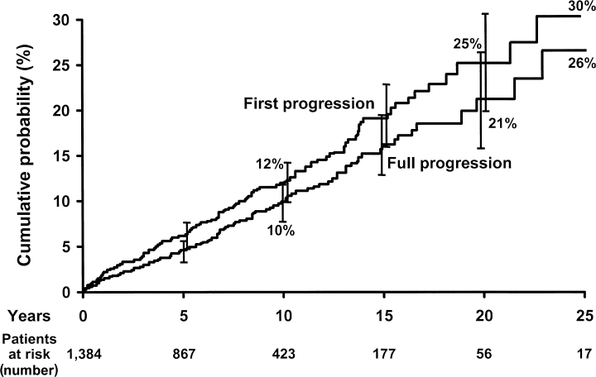
NÁTTÚRULEGUR GANGUR
Kyle, 2003

Slide 20
Forstig mergæxlis (MGUS)
Fylgt eftir án meðferðar

Slide 21
Einkenni mergæxlis
Mergbilun
Áhrif plasmafrumunnar á bein
Paraprótein (M-próteins)
Ónæmisbæling
Plasmafrumuæxli sem valda staðbundnum einkennum

Slide 22
Einkenni mergæxlis
Blóðleysi
Verkir
Nýrnabilun
Hátt magn kalsíum i blóði
Sýkingar

Slide 23
Mergbæling Vegna íferðar plasmafruma í beinmerg
Blóðleysi
Slappleiki
Kuldatilfinning
Mæði við áreynslu
Fölvi
Yfirliðatilfinning
Blóðflögufæð
Marblettir
Blæðingartilhneiging
Hvítkornafæð
Sýkingar

Slide 24
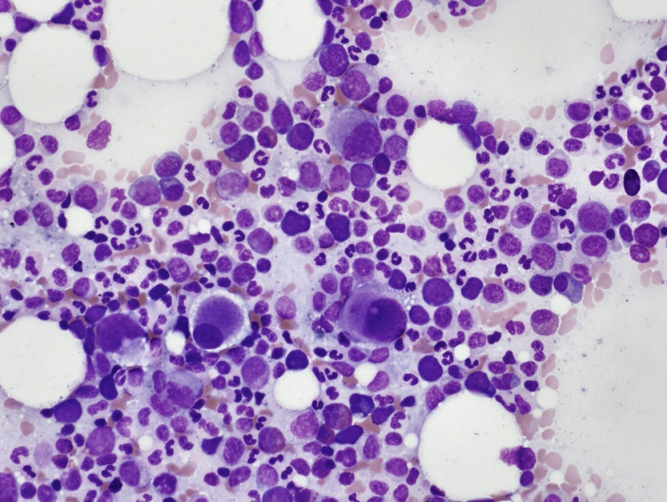
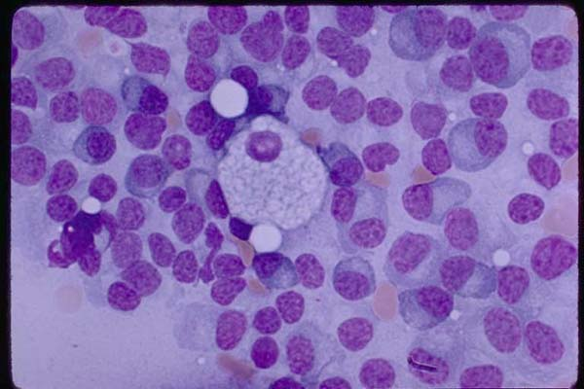
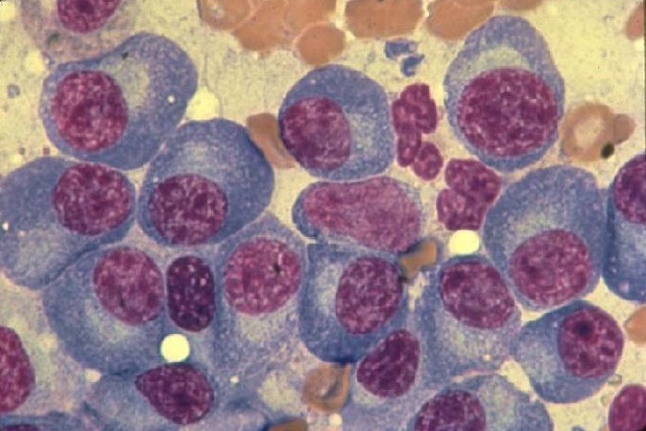
MERGUR
Eðlilegur mergur
Mergæxli

Slide 25
Verkir
Vegna beineyðingar af völdum plasmafruma
Brotahætta
Mikilvægt að meðhöndla
Verkjalyf t.d panodil og morfínskyld lyf
Geislameðferð
Beinþéttnilyf

Slide 27
MEÐFERÐ; BRÁÐAMEÐFERÐ
Verkjameðferð
Meðhöndla sýkingar
Bráðameðferð vegna þrýstings á mænu
Meðhöndla nýrnabilun
Vökvameðferð
Meðhöndla hátt kalsíum
Vökvameðferð
Sterar
Beinþéttnilyf

Slide 28
Meðferð mergæxla
Tvöföld stofnfrumuskipti
Fjöllyfjameðferð
Alkeran
Stofnfrumuskipti
1960
1970
1980
1990
2000
2010
Alkeran+sterar
Interferon
Talidomid
Velcade
Revlimid
Carfilzomib
Pomalidomid

Slide 29
MERGÆXLI MEÐFERÐ
Sjúklingar 70 ára og yngri
Stefnt að háskammtameðferð með stofnfrumuskiptum
Sjúklingar 70 ára og eldri
Yfirleitt ekki mælt með háskammtameðferð með stofnfrumuskiptum

Slide 30
Háskammta meðferð
Um helmingir af nýgreindum mergæxlis-sjúklingum fara í háskammtameðferð með stofnfrumuskiptum:
Gott líkamsástand
Ekki fleiri undirliggjandi sjúkdómar
Aldur (ca 70 ára og yngri)

Slide 31
MEÐFERÐ
Velcade, Cyclophosphamide + sterar (VCD) er í dag fyrsta meðferð hjá sjúklingum < 70 ára
Flestir sjúklingar < 70 ára fara í háskammta krabbameinslyfjameðferð með eigin stofnfrumuígræðslu (12-15 sjúkl/ári)
Velcade+alkeran+ sterar eða Revlimid+sterar hjá sjúklingum >70 ára
Beinþéttnimeðferð

Slide 32
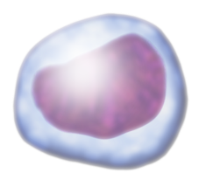
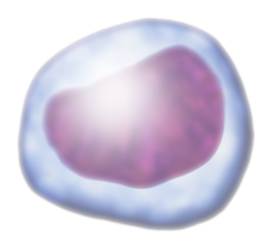
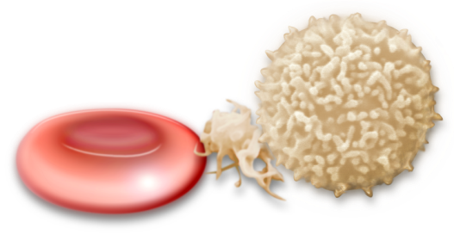
Háskammtameðferð
Byrja á lyfjameðferð til að minnka magn sjúkdóms
í beinmerg
Ná út stofnfrumum
Háskammta krabbameinslyf gefið sem drepur bæði frískar og
sjúkar frumur
Stofnfrumur gefnar aftur til sjúklings
Stofnfrumurnar flytjast aftur í beinmerg og byrja að framleiða
blóðfrumur

Slide 33
Helstu lyf
Melfalan (Alkeran)
Cyklofosfamíð (Sendoxan)
Velcade
Revlimid
Talidomid
Bendamustín
Pomalidomide (Imnovid)
Carfilzomib (Kyprolis)

Slide 34
Alkeran
Krabbameinslyf – notað síðan 1960
Töflumeðferð
Oftast gefið með sterum í 3-4 daga á 5 vikna fresti
Aukaverkanir:
Mergbæling
Lækkun á blóði, hvítum blóðkornum og blóðflögum
Ógleði og uppköst

Slide 35
Cyklofosfamíð (Sendoxan)
Svipað lyf og melfalan
Aukaverkanir:
Mergbæling
Lækkun á blóði, hvítum blóðkornum og blóðflögum
Ógleði og uppköst
Augnvandamál
Blóð í þvagi
Hárlos

Slide 36
Velcade
Ekki hefðbundið krabbameinslyf
Gefið undir húð
Venjulega einu sinni í viku
Oft með öðum lyfjum
Aukaverkanir:
Taugaskaði
Mikilvægt að láta lækni/hjúkrunarfræðing vita
Lækkun á blóðflögum
Ristill – taka veirulyf með t.d. Valtrex
Ógleði og niðurgangur
Þreyta og slappleiki

Slide 37
Revlimide og pomalidomide
Ekki hefðbundið krabbameinslyf - óskylt Velcade
Töflumeðferð - gefið einu sinni á dag í 3 vikur og svo vika frí
Oftast gefið með sterum
Aukaverkanir:
Blóðtappar
Gefa fyrirbyggjandi blóðþynningu
Mergbæling
Lækkun á blóði, hvítum blóðkornum og blóðflögum
Útbrot

Slide 38
Talidomide
Skylt Revlimide
Veldur fósturskaða
Töflumeðferð – gefið einu sinni á dag (kvöldin)
Aukaverkanir:
Blóðtappar
Gefa fyrirbyggjandi blóðþynningu
Taugaskaði
Mergbæling
Lækkun á blóði, hvítum blóðkornum og blóðflögum
Bjúgmyndun
Hægðatregða
Útbrot
Syfja

Slide 39
Bendamustín
Framleitt í Austur-Þýskalandi á 7. áratugnum
Að hluta skylt alkeran
Gefið í æð 1-2 daga í röð á 4-6 vikna fresti
Aukaverkanir:
Mergbæling
Lækkun á blóði, hvítum blóðkornum og blóðflögum
Útbrot
Sýkingar
Þreyta og slappleiki

Slide 40
Kyprolis (carfilzomib)
Skylt Velcade-næsta kynslóð
Gefið í æð 1-2 daga í röð vikulega til að byrja með
Aukaverkanir:
Mergbæling
Lækkun á blóði, hvítum blóðkornum og blóðflögum
Hjartavandamál
Mæði
Niðurgangur
Þreyta og slappleiki

Slide 41
Sterar (dexamethason, prednisolon, Deltison)
Mikið notað með öðrum lyfjum
Drepur mergæxlisfrumur
Aukaverkanir:
Geðrænar
Aukin virkni
Stundum manía
Þunglyndi
Hækkar blóðsykur
Þynning á húð
Beinþynning

Slide 42
Horfur að stórbætast

Slide 43
Ný lyf
Ixazomib
Vorinostat
Panobinostat
Elotuzumab
Daratumumab
Og mörg fleiri …

Slide 44
Takk!

